Slide 1



«Страна ребусов»
2 часть

Slide 2
БИОЛОГИЧЕСКИЕ РЕБУСЫ
БОТАНИЧЕСКИЕ РЕБУСЫ
ЗООЛОГИЧЕСКИЕ РЕБУСЫ
ГЕОГРАФИЧЕСКИЕ РЕБУСЫ

Slide 3


Корова

Slide 4

Тигр

Slide 5
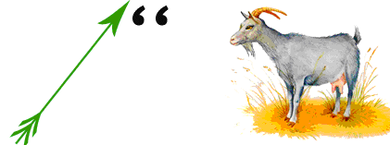
Стрекоза

Slide 6

Хомяк

Slide 7
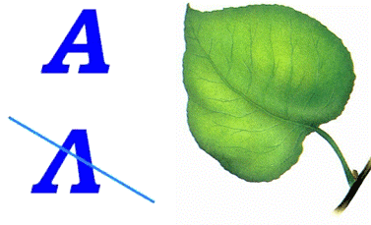
Аист

Slide 8
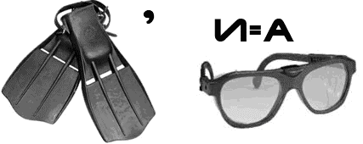
Ласточка

Slide 9
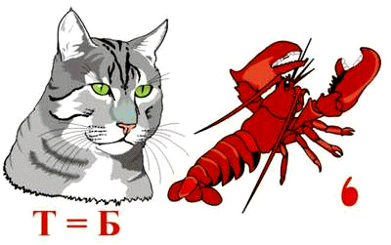
Кобра

Slide 10
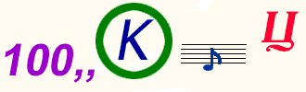
Скворец

Slide 11
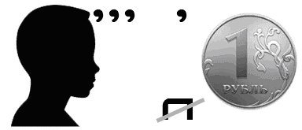
Голубь

Slide 12

Снегирь

Slide 13

Бабочка

Slide 14
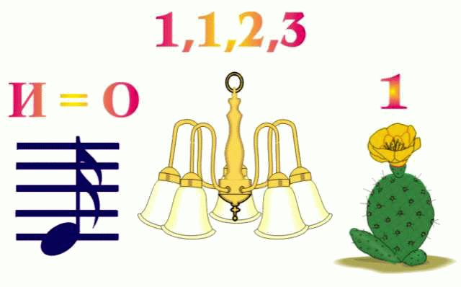
Моллюск

Slide 15

Ива

Slide 16
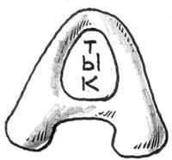
Тыква

Slide 17

Тысячелистник

Slide 18
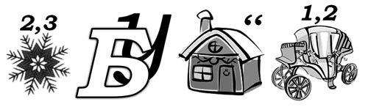
Незабудка

Slide 19

Сфагнум

Slide 20
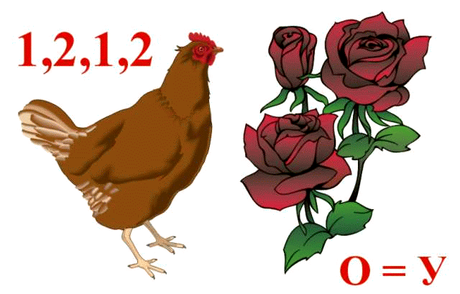
Кукуруза

Slide 21
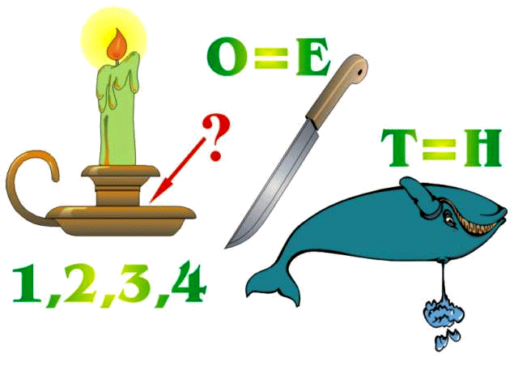
Подснежник

Slide 22

Помидор

Slide 23

Горох

Slide 24

Ананас

Slide 25
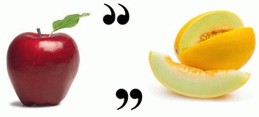
Яблоня

Slide 26
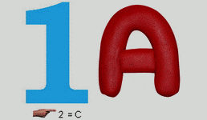
Осина

Slide 27
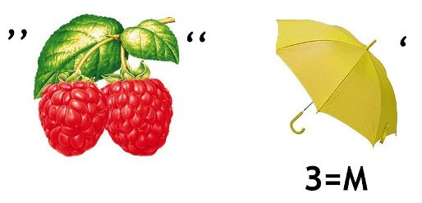
Лимон

Slide 28

Берёза

Slide 29

Антилопа

Slide 30

Верблюд

Slide 31

Горилла

Slide 32

Дикобраз

Slide 33

Крокодил

Slide 34

Лиса

Slide 35

Медведь

Slide 36

Носорог

Slide 37
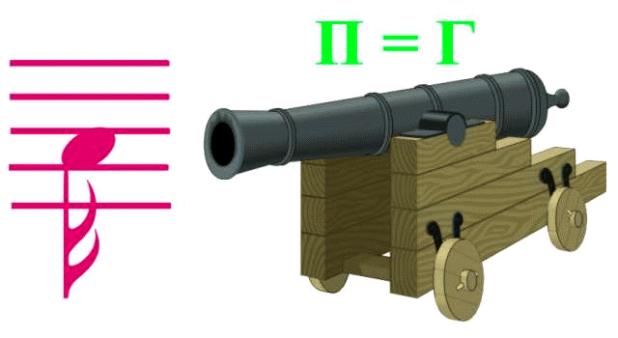
Лягушка

Slide 38

Броненосец

Slide 39
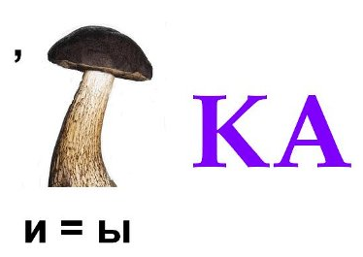
Рыбка

Slide 40

Тушканчик

Slide 41
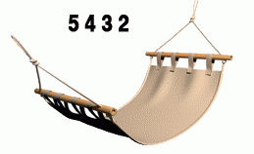
Кама

Slide 42
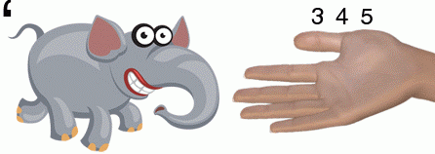
Лондон

Slide 43

Уфа

Slide 44
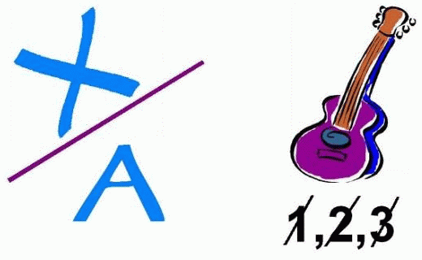
Сахара

Slide 45

Волга

Slide 46
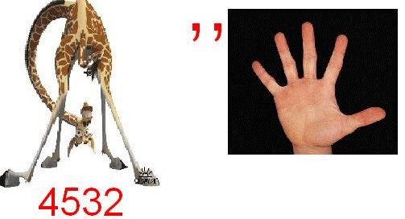
Африка

Slide 47

Саванна

Slide 48

Полюс

Slide 49

Колумб

Slide 50

Париж

Slide 51

Днепр

Slide 52

Карта

Slide 53

Байкал

Slide 54

Экватор

Slide 55
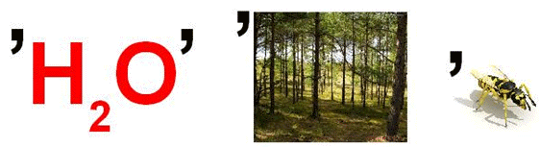
Одесса

Slide 56
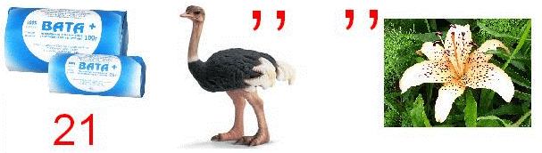
Австралия

Slide 57
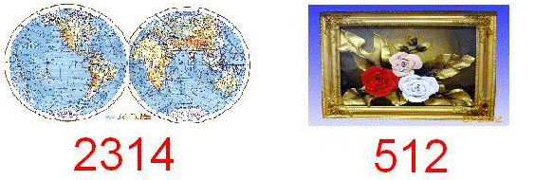
Арктика

Slide 58

Ангора

Slide 59
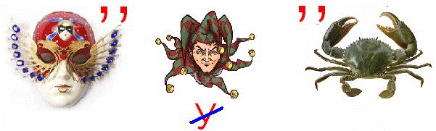
Масштаб

Slide 60
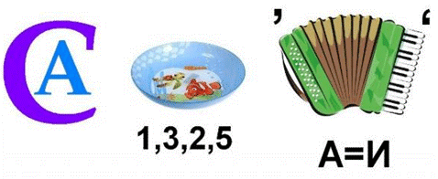
Австралия

Slide 61

Глобус

Slide 62

Столица

Slide 63

Пустыня

Slide 64

Панама

Slide 65


География

Slide 66

Дублин

Slide 67

МОЛОДЦЫ!!!

